Slide 1
MaNGA data structure
居梦婷
23/5/2019

Slide 2
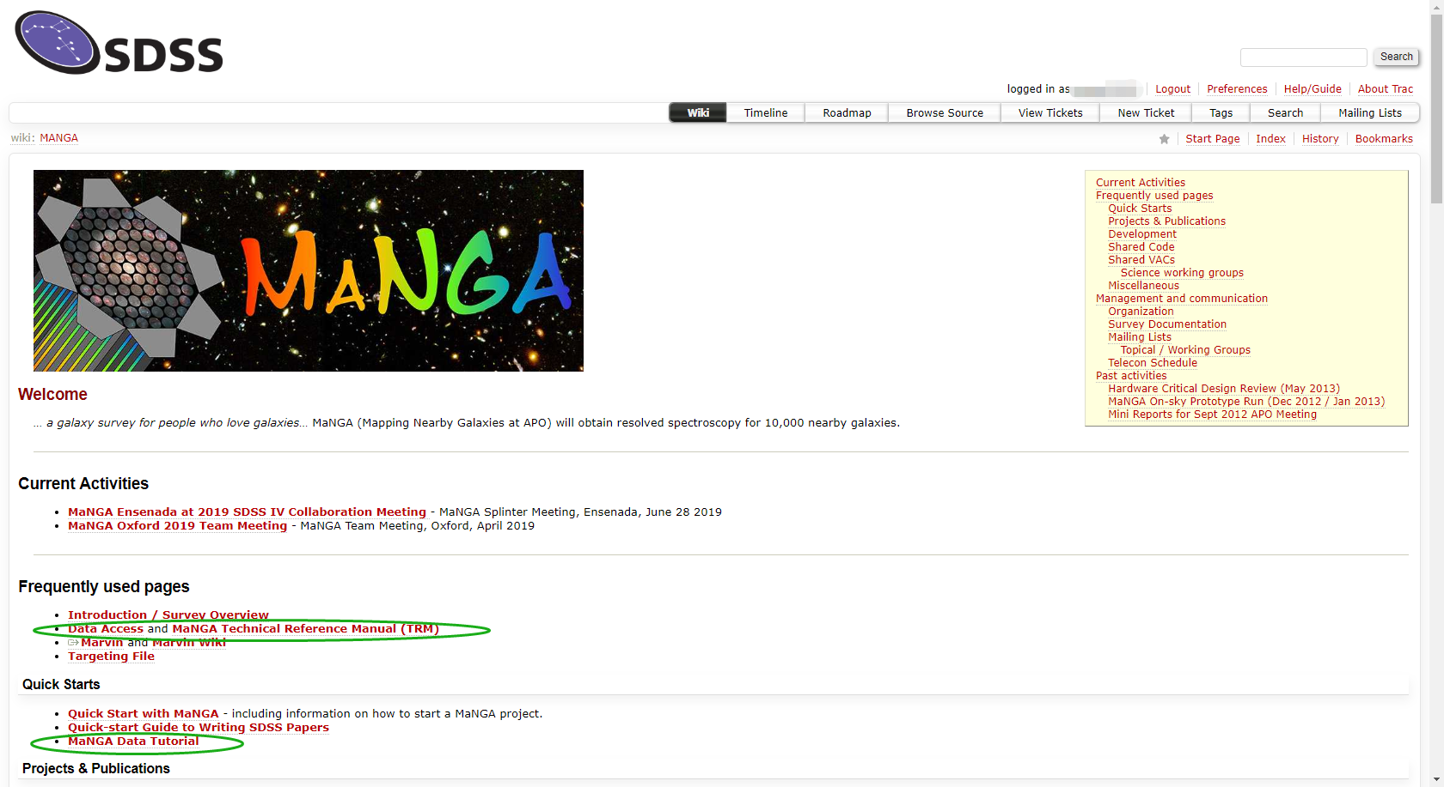
简介 https://trac.sdss.org/wiki/MANGA
Manga(Mapping Nearby Galaxies at APO)所有的文件说明，全在manga wiki上。我讲的内容基本上都是Wiki上可以查到的。(all contents can see in webside)

Slide 3
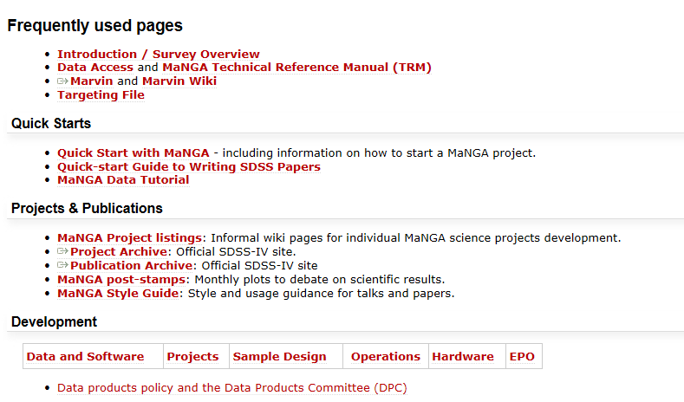
简介

Slide 4
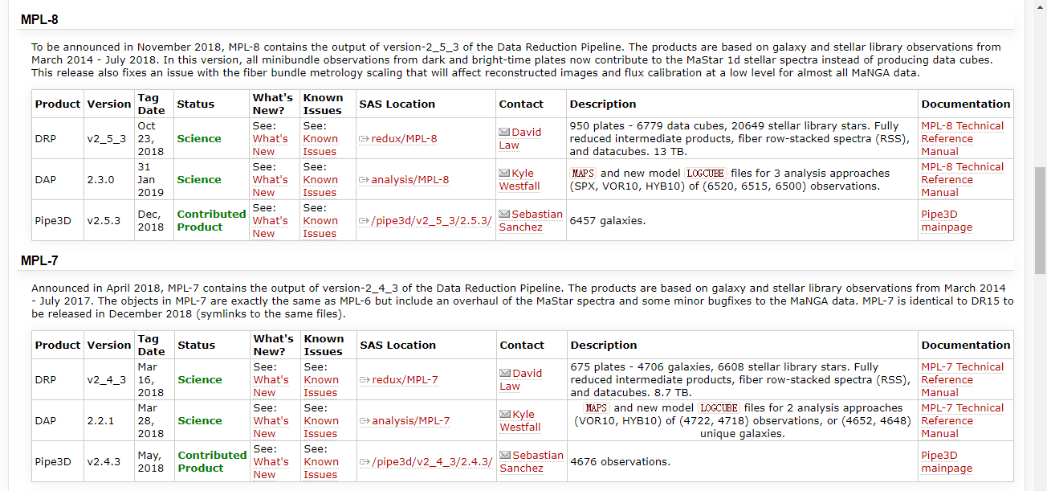
简介
数据获取：组里的服务器/wiki
Data Access
6507 represent galaxies
4706 represent galaxies
Notes:
需要注意的点是 MPL-8的数据 已经不用minibundle 去观测标准星了，而是用Mastar 去观测。

Slide 5
DRP (Data Reduction Pipeline )

Slide 6
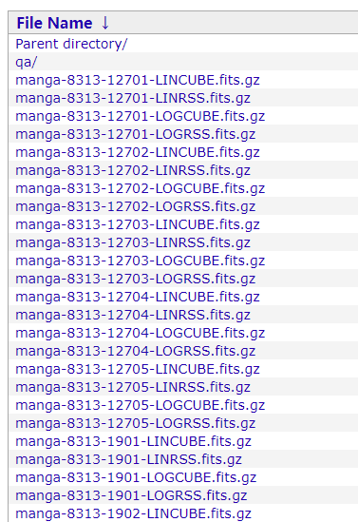
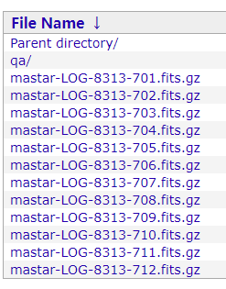
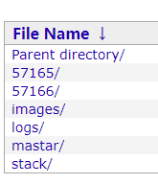
DRP
文件名 | Spaxel个数 （每个格子长度约0.5’’）
19 | 34*34（32*32）
37 | 44*44
61 | 54*54
91 | 64*64
127 | 74*74

Slide 7
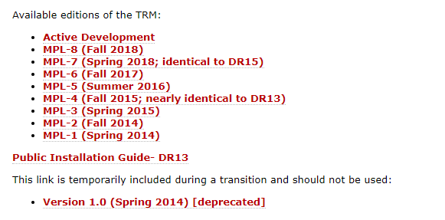
DRP(wiki 数据介绍）
所有版本的数据介绍，都在这个网页中。
这次用的数据，主要是 MPL-8
(MaNGA Product Launches)

Slide 8
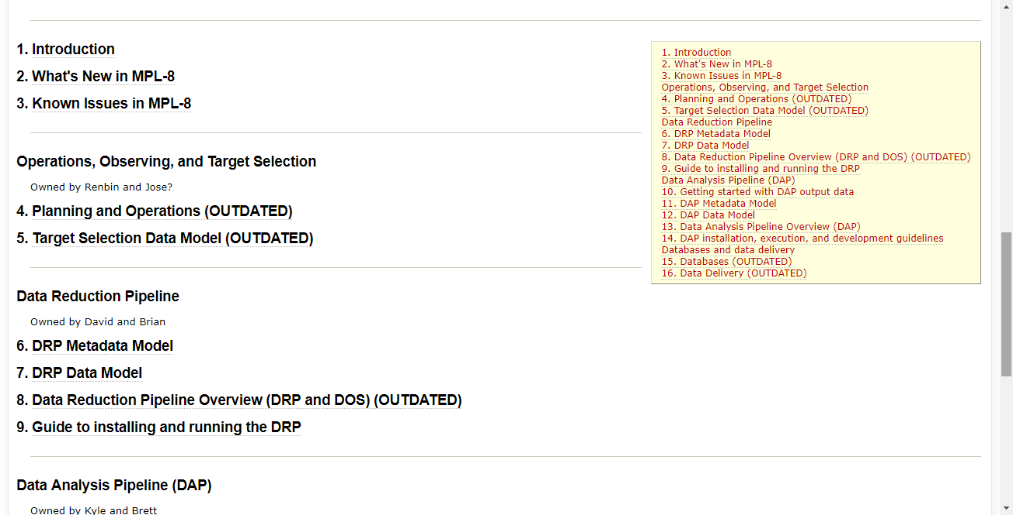
DRP(wiki 数据介绍）

Slide 9
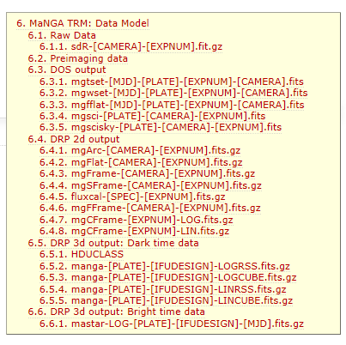
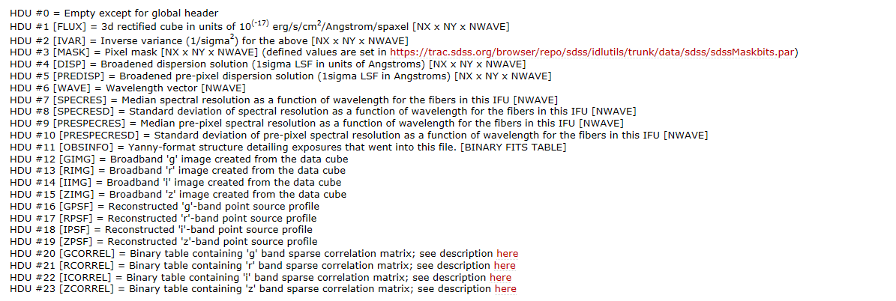
DRP数据结构
RSS和cube的区别在于一个是原始观测数据，一个是处理后的数据。
6.5.2、3 和6.5.4、5 主要的区别在于波长的不同，前两个是 log10的对数波长，后两个线性波长。
我们常用的数据主要就是官方已经处理好的直接用的logcube的数据。
manga-[PLATE]-[IFUDESING]-LOGCUBE.fits.gz

Slide 10
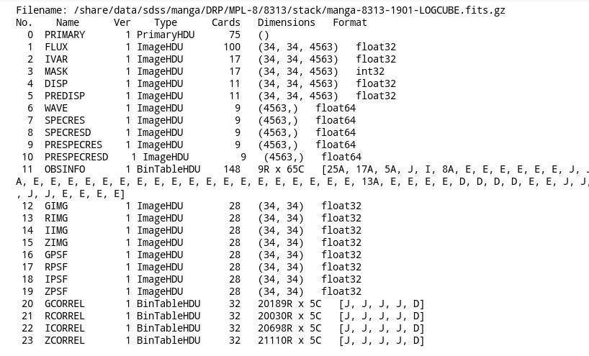
DRP数据结构
HDU #0 = 空 HDU #1 [FLUX] = 流量（eg 34*34*4563) HDU #2 [IVAR] = 误差(1/sigma²) （eg. 34*34*4563) HDU #3 [MASK] = MASK （eg. 34*34*4563) HDU #6 [WAVE] = 波长（真空） （eg. 34*34*4563) HDU #12~15 [G~ZIMG] = ‘g‘, ’r’ , ‘i’ , ‘z’ 波段数据（全谱） HDU #16 ~19[G~ZPSF] = ‘g‘, ’r’ , ‘i’ , ‘z’ 波段PSF HDU #20~23 [G~ZCORREL] = ‘g‘, ’r’ , ‘i’ , ‘z’ sparse correlation matrix（与logcube数据内插有关）
Notes:
line-spread function（LSF）

Slide 11
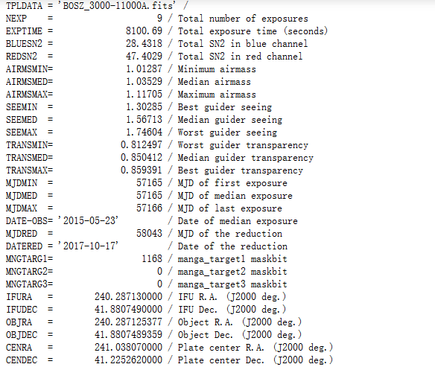
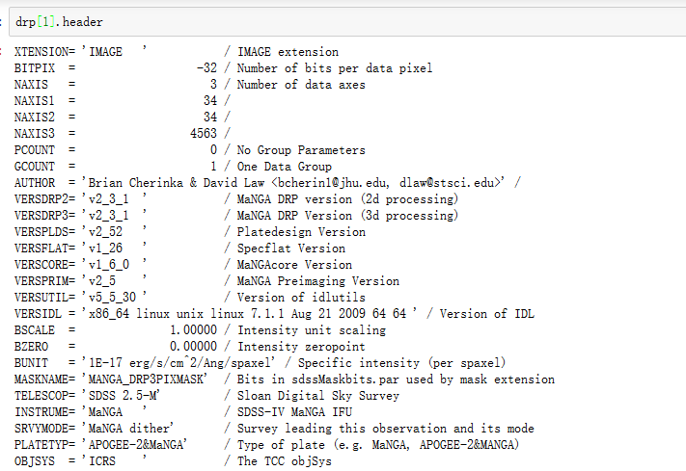
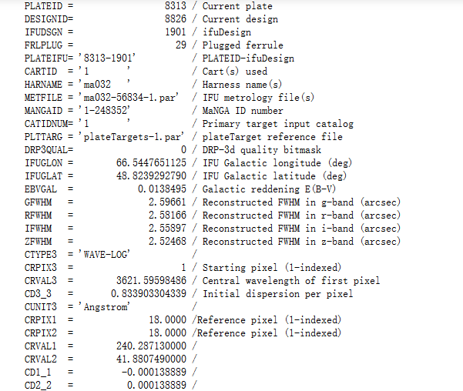
DRP（头文件）
基础信息（mangaid，坐标之类的在第0/1层）
重点：头文件没有红移
数据的健康状况
Mask 类型
pixelscale in x, in degree
（网站上写错了）

Slide 12
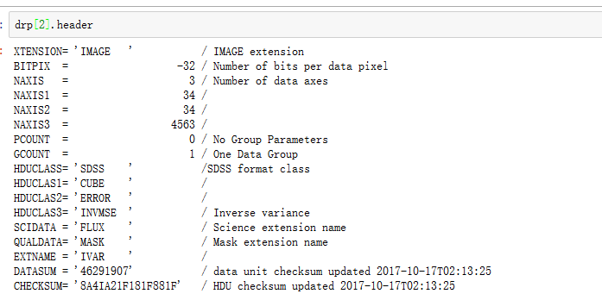
DRP（头文件）
波长可以认为是ln等差，不是常见的log等差

Slide 13
DRP（头文件）
Mask文件阅读
有链接，根据头文件里提供的mask类型选择（理论上mask=0的数据才是有用的）
eg.

Slide 14
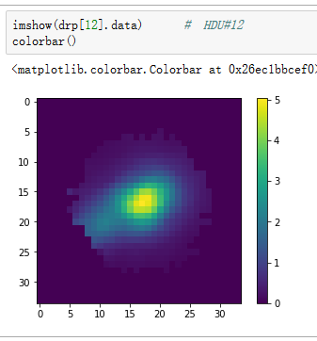
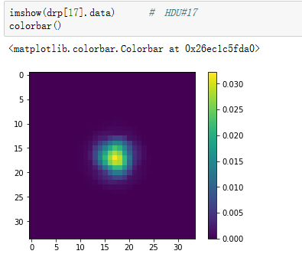
DRP
Broadband 'g' image created from the data cube #HDU12
Reconstructed 'r'-band point source profile #HDU17
m = [22.5 mag] – 2.5 log₁₀ f.

Slide 15
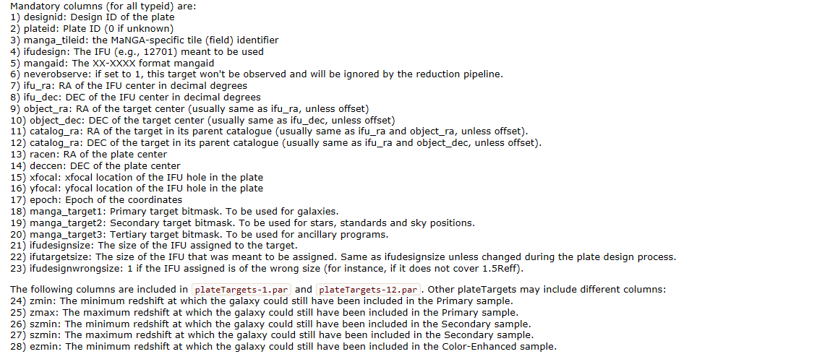
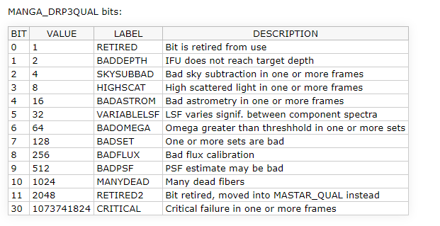
DRP（补充）
https://trac.sdss.org/wiki/MANGA/TRM/TRM_MPL-8/metadata
drpall 的说明
数据健康状况（头文件里可以查）

Slide 16
DAP (Data Analysis Pipeline)

Slide 17
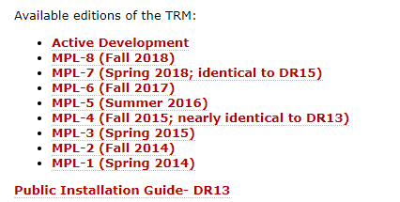
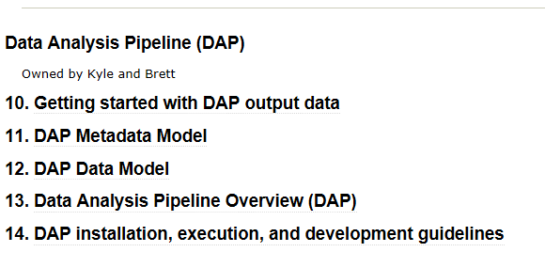
DAP数据类型

Slide 18
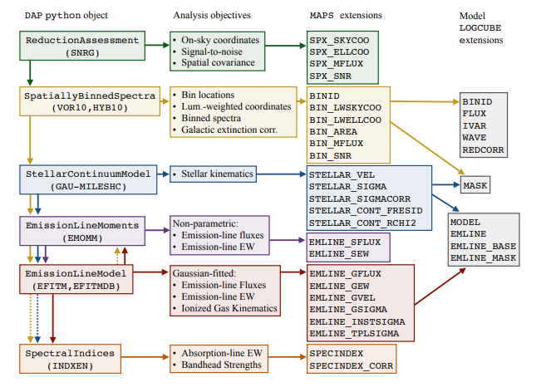
DAP数据类型
arXiv:1901.00856v1

Slide 19
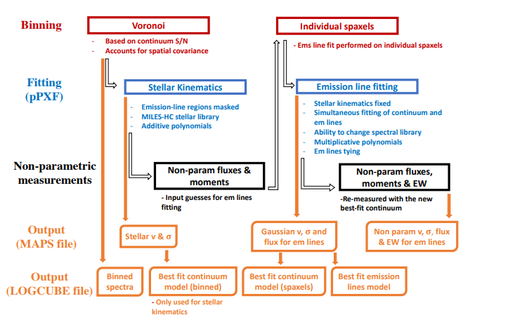
DAP数据类型
arXiv:1901.00866v2

Slide 20
DAP数据类型
一共有三种DAP数据类型
ALL——全加起来
NRE——bin了0-1，1-2有效半径数据
SPX——没bin，每个spaxel独立
VOR10——bin S/N~10的spaxel
HYB10——（从MPL-6开始才有的）和VOR一样的bin，发射线数据是每个spaxel的数据
在MPL-8之前的数据类型

Slide 21
DAP数据类型
除了常用的这三种，官方还提供了他们在拟合时会用的东西或者是部分产物（我的理解），在ref文件中。
https://trac.sdss.org/wiki/MANGA/TRM/TRM_MPL-8/DAPDataModel#ReferenceFilesOUTOFDATE
对于想要重新run dap数据的人也许有帮助。

Slide 22
DAP数据结构
所有的数据都有LOGCUB和MAP的数据
LOGCUB是光谱数据，MAP是二维map数据（即已经通过光谱拟合分析好的数据，如流量，速度等）
qa/: Contains (limited) PNG plots for quick QA of the output.
ref/: A reference directory with intermediate files written during processing.
stellar (MILES-HC) and SSP (M11-MILES, MIUSCAT, BC03) templates.

Slide 23
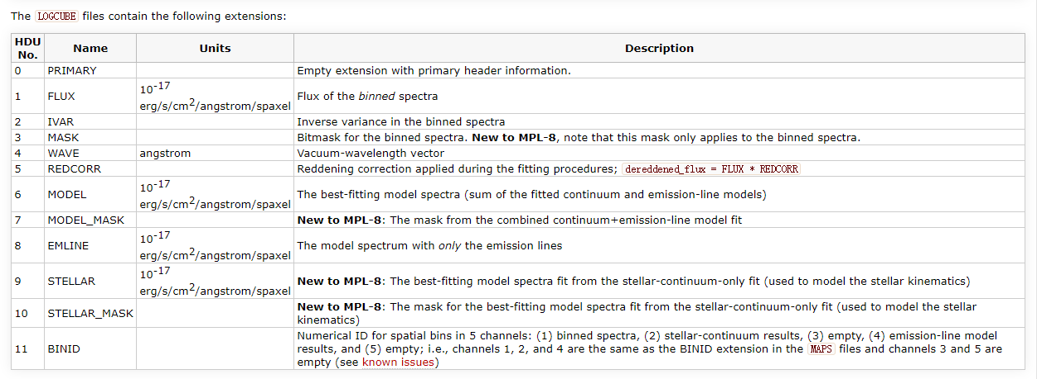
DAP数据结构
LOGCUBE
所有的DAP数据结构都是一样的

Slide 24
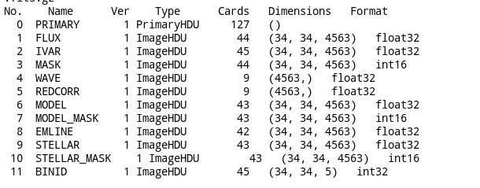
DAP数据结构
1：原始数据流量（就是drp的flux数据）bin/没bin
2：误差---1层数据的误差
3：mask 原始数据
4：真空波长
5：在拟合过程中用的红化改正
6：model
7：模型的mask
8：发射线
9：恒星谱
10：恒星谱的mask
11：Numerical ID for spatial bins in 5 channels

Slide 25
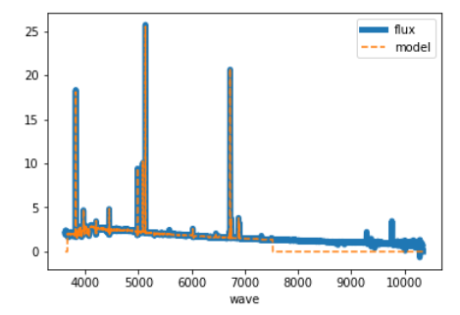
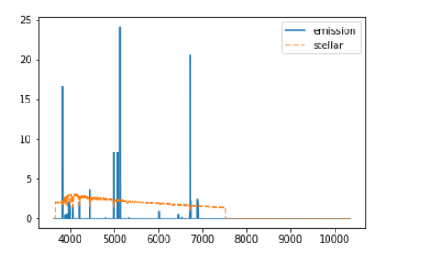
DAP数据结构
蓝色为被拟合线，虚线为model。
DAP 就把原始光谱拆分为发射线和连续谱

Slide 26
DAP数据结构
MAP
层数较多（51层）
https://trac.sdss.org/wiki/MANGA/TRM/TRM_MPL-8/DAPDataModel#DAPLOGCUBEfile
全是已经计算好的map信息，在网站上有所有详细的数据信息。

Slide 27
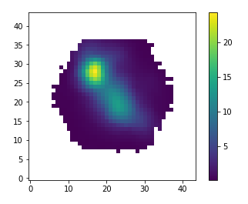
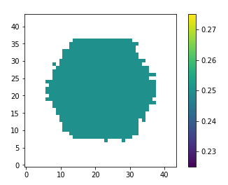
DAP--SPX
每个spaxel独立拟合，得到独立的数据
FHa
Area of each bin

Slide 28
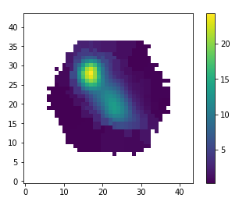
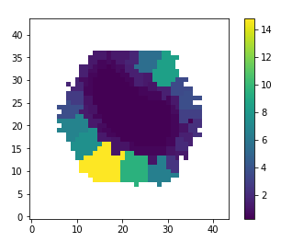
DAP—VOR10

Slide 29
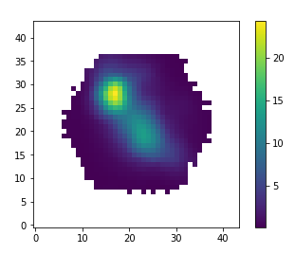
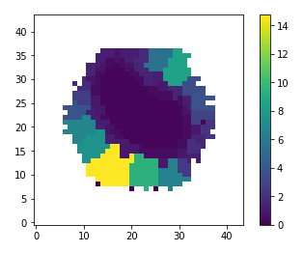
DAP– HYB10

Slide 30
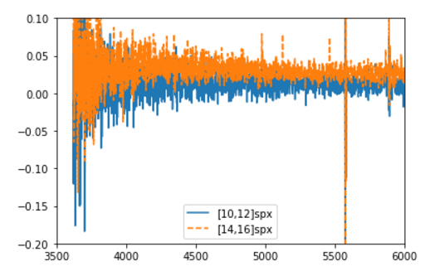
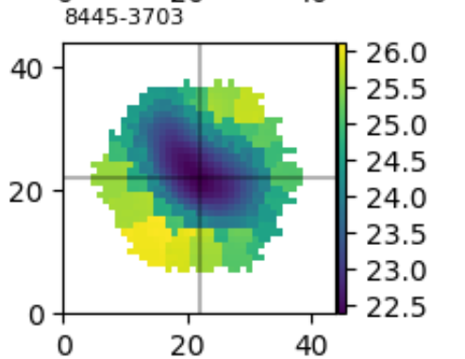
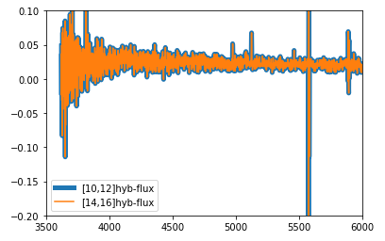
DAP– HYB and VOR
[10,12]是红×，[14,16]是黑点

Slide 31
